Slide 1
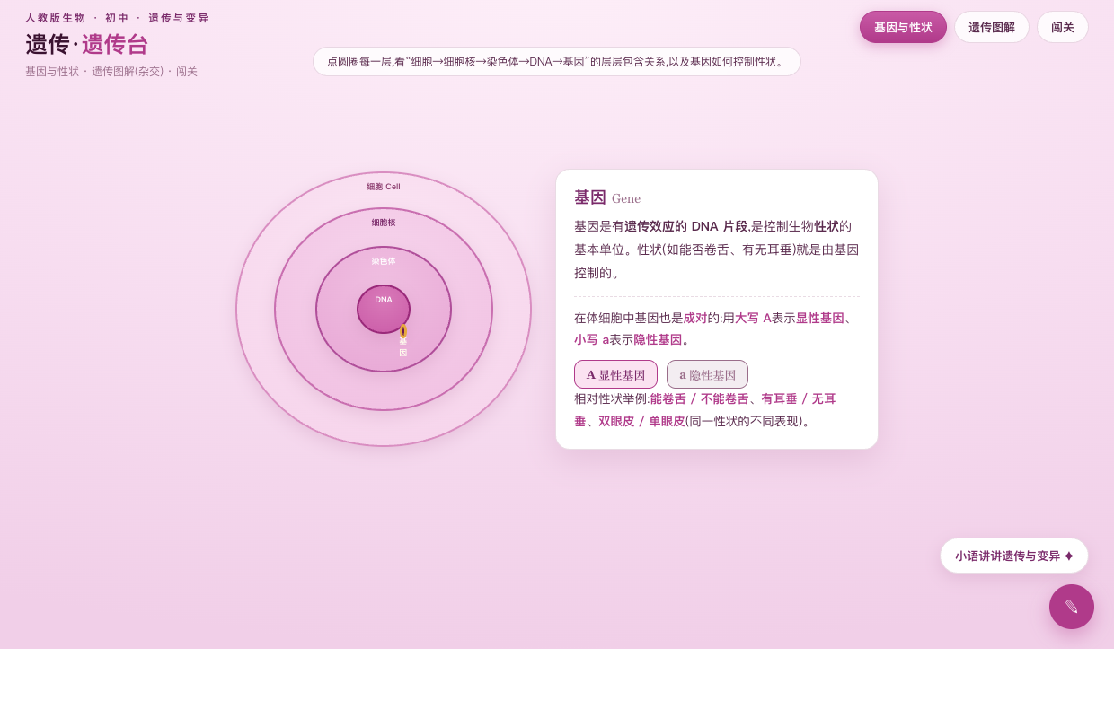
Genes & Traits
遗传与变异
基因与性状 · 细胞→DNA→基因 · 显性 A / 隐性 a
▶ 打开遗传台

Slide 2
Lead-in · 导入
孩子为什么像父母?
想一想
孩子像父母是<b>遗传</b>;一家人之间又各有不同是<b>变异</b> —— 它们都普遍存在。
今天学
性状由<b>基因</b>控制:基因在哪里?为什么有的性状显、有的隐?
怎么学
<b>点圆圈看结构 → 弄清显隐性 → 做遗传图解算比例 → 闯关</b>,看得见、算得出。
遗传与变异 · 基因与性状 · 人教版生物
P.2

Slide 3
Where · 基因在哪里
细胞 → 细胞核 → 染色体 → DNA → 基因
结构 | 说明
细胞 | 生物体结构和功能的基本单位,遗传信息藏在细胞核里
细胞核 | 细胞的“控制中心”,遗传物质几乎都集中在这里
染色体 | 细胞核中由 DNA 和蛋白质组成;体细胞里成对存在
DNA | 染色体的主要成分,是主要的遗传物质(双螺旋)
基因 | 有遗传效应的 DNA 片段,控制生物的性状
包含关系:细胞 ⊃ 细胞核 ⊃ 染色体 ⊃ DNA ⊃ 基因。在遗传台点圆圈逐层放大,看得最清楚。
遗传与变异 · 基因与性状 · 人教版生物
P.3

Slide 4
How · 显隐性
显性基因 A 与隐性基因 a
体细胞里基因成对(分别来自父母):大写 A = 显性基因,小写 a = 隐性基因
相对性状举例:能卷舌/不能卷舌 · 有耳垂/无耳垂 · 双眼皮/单眼皮
AA、Aa → 显性
aa → 隐性
含显性基因 A 就表现显性性状(Aa 含 a 但被掩盖)
只有没有显性基因(aa)时才表现隐性性状
遗传与变异 · 基因与性状 · 人教版生物
P.4

Slide 5
演示 · 基因与性状
点圆圈,层层放大看结构
点圆圈
细胞 → … → 基因
点任一层,右侧显示该结构的说明并朗读。
看包含
细胞 ⊃ 细胞核 ⊃ 染色体 ⊃ DNA ⊃ 基因。
懂显隐
点到“基因”看成对基因与显性 A/隐性 a。
▶ 遗传台 · 基因与性状
遗传与变异 · 基因与性状 · 人教版生物
P.5

Slide 6
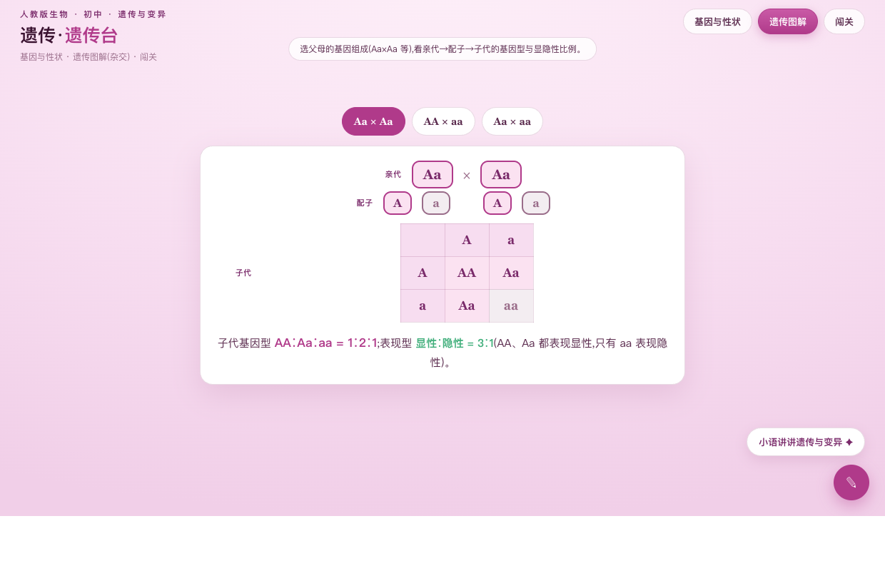
演示 · 遗传图解
选父母基因,算子代比例
选父母
Aa × Aa
选 Aa×Aa / AA×aa / Aa×aa 的基因组成。
看配子
自动生成配子与子代棋盘格。
算比例
Aa×Aa → 显∶隐 = 3∶1,看着比例的由来。
▶ 遗传台 · 遗传图解
遗传与变异 · 基因与性状 · 人教版生物
P.6

Slide 7
Summary · 板书
遗传与变异 · 基因与性状
遗传 = 亲子相似;变异 = 亲子与子代间差异(都普遍存在)
细胞 ⊃ 细胞核 ⊃ 染色体 ⊃ DNA ⊃ 基因(基因 = 有遗传效应的 DNA 片段,控制性状)
A 显性 · a 隐性;AA、Aa → 显性,只有 aa → 隐性
Aa × Aa 子代 AA∶Aa∶aa = 1∶2∶1,显性∶隐性 = 3∶1
▶ 遗传台 · 闯关检测
遗传与变异 · 基因与性状 · 人教版生物
P.7

Slide 8
Homework · 作业
会说结构,会推比例
必做
写出细胞/细胞核/染色体/DNA/基因的包含关系;说明 AA、Aa、aa 各表现什么性状。
实践
画出 Aa×aa 的遗传图解(亲代→配子→子代),写出子代基因型与显∶隐比例。
挑战
各举一个可遗传变异与不遗传变异的例子并说明依据;查阅人的性别如何决定(XX/XY)。
遗传与变异 · 基因与性状 · 人教版生物
P.8

Slide 9
A or a?
看得见结构 · 算得出比例 · 理解遗传与变异
遗传与变异 · 基因与性状 · 人教版生物
P.9

